Slide 1
3조
일본의 사회

Slide 2
3조
일본의 사회
일본의 국가

Slide 3
일본의 사회
CONTENTS
01
01
일본의 시대적 상황
03
02
일본의 현재 사용 화폐
03
일본의 현재 고령화 시대

Slide 4
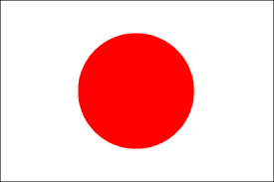
일본의 사회
일본의 현재 시대
일본의 국기
일본의 국장

Slide 5
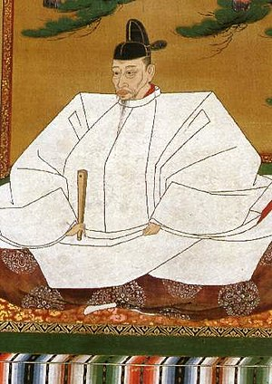
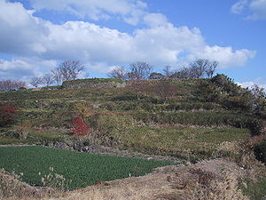
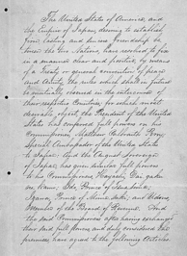
일본의 사회
01
일본 시대적 상황 - ① 근세 시대 (에도 시대)
도쿠가와 이에야스
도요토미 히데요시
시마바라의 난
미일화친조약

Slide 6
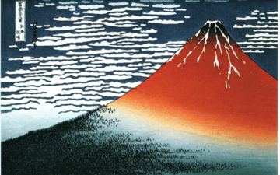
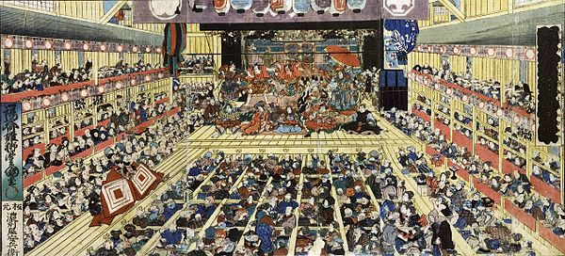
일본의 사회
01
근세 시대 (에도시대 문화 - 예술)
가부키도 (병풍)
가부키공연
유키요에

Slide 7
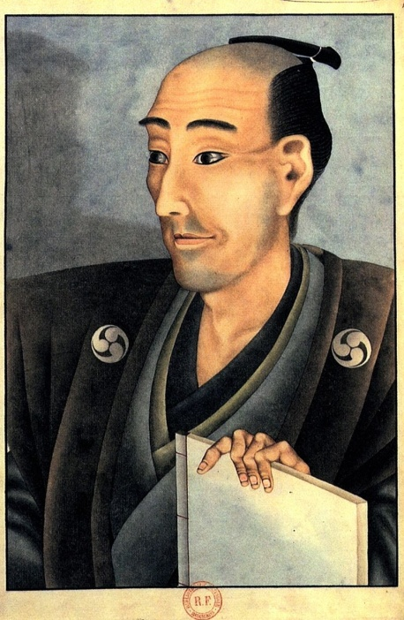
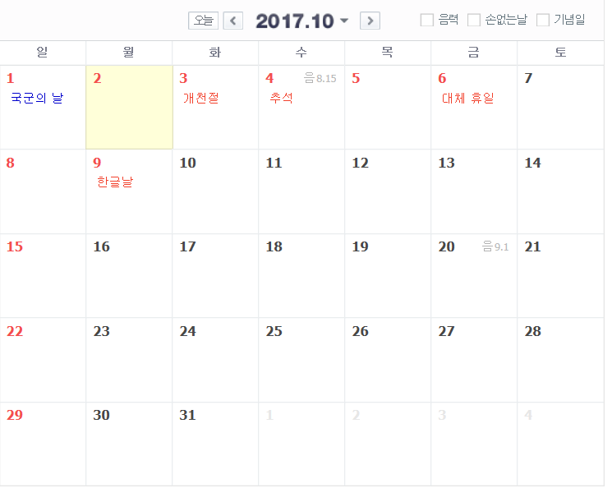
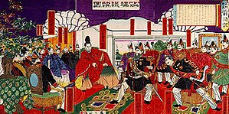
일본의 사회
01
일본 시대적 상황 - ② 근대 시대 (메이지 시대)
그레고리력 (현재 달력)
촘마게
메이지 6년 정변=정한론 정변

Slide 8
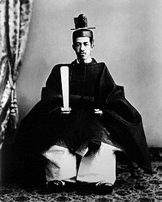
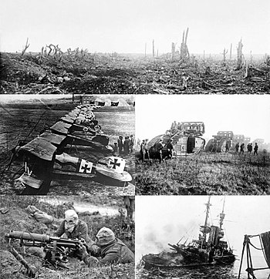
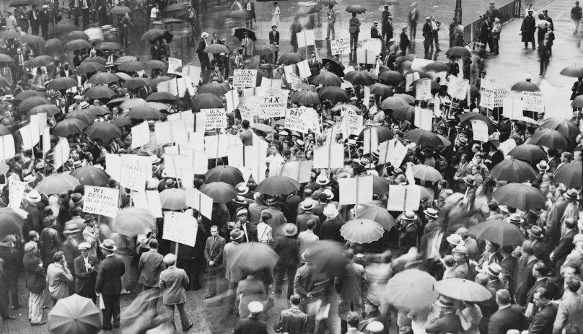
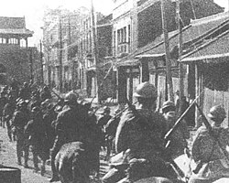
일본의 사회
01
일본 시대적 상황 – ④ 현대 시대 (다이쇼 시대)
간토대지진
제 1차 세계대전
다이쇼천황
세계 대공황
만주사변

Slide 9
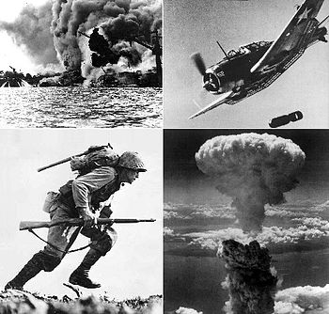
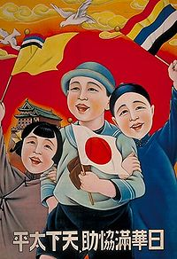
일본의 사회
01
일본 시대적 상황 - ⑤ 현대 시대 (쇼와 전전 시대)
태평양전쟁
중일전쟁
만주국 제작 포스터
일본, 한족, 만주족 우호관계 선전

Slide 10
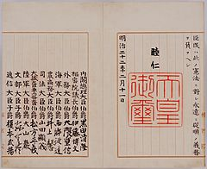
일본의 사회
01
일본 시대적 상황 - ⑥ 현대 시대 (쇼와 전후 시대)
연합국군총사령관 총사령부 - 맥아더장군
일본 제국 헌법 폐지

Slide 11
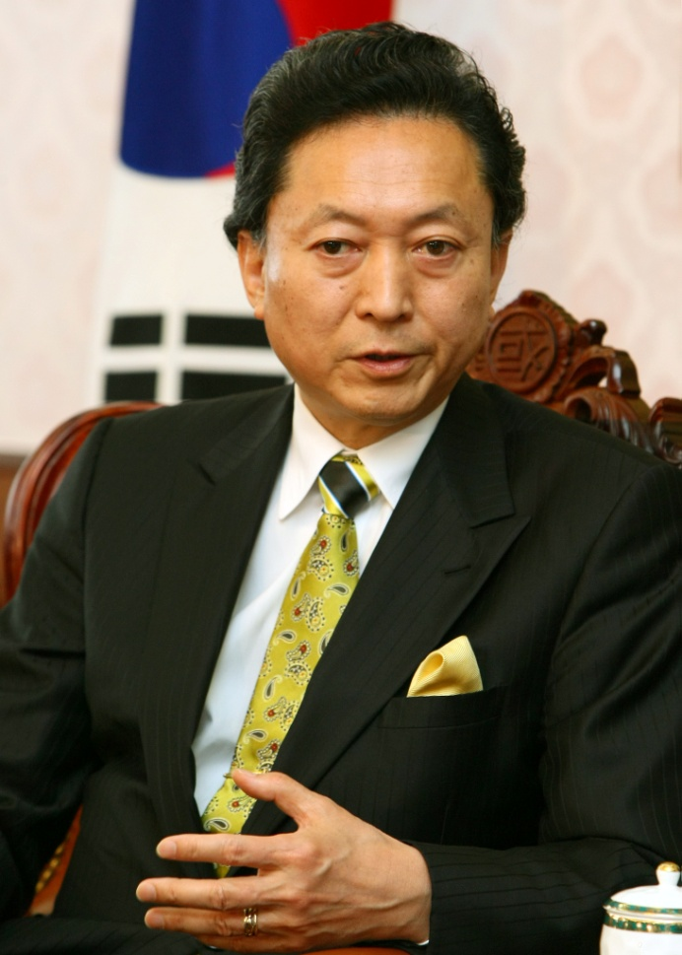
일본의 사회
01
일본 시대적 상황 - ⑦ 현재 시대 (헤이세이 시대)
버블경제
히토야마 유키오 내각 설립

Slide 12
일본의 사회
01
일본 시대적 상황 - ⑦ 현재 시대 (헤이세이 시대)
간 나오토 내각 설립
노다 내각 정권

Slide 13
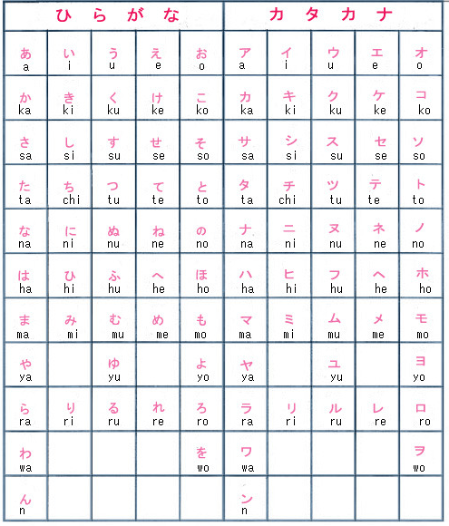
일본의 사회
01
일본 시대적 상황 - ⑧ 현재 시대 (21세기)
일본 현재 수도 (도쿄)
일본 언어 - 히라가나, 가타카나

Slide 14
일본의 사회
02
일본의 현재 사용 화폐

Slide 15
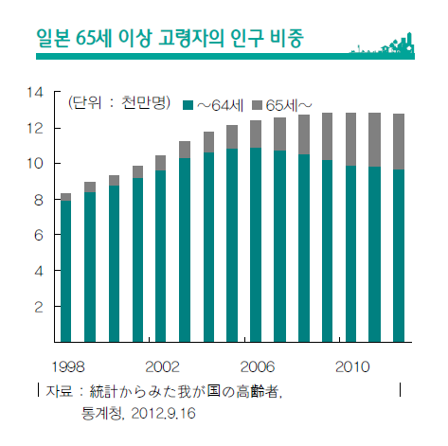
일본의 사회
03
일본 현재 고령화 시대

Slide 16
일본 시대적 상황 - 현재 시대 (국가 기미가요)
일본의 사회
https://www.youtube.com/watch?v=UyE4fHs9Nac&feature=youtu.be

Slide 17
3조
일본의 사회
일본의 기업

Slide 18
일본의 사회
CONTENTS
01
01
일본의 고용제도
02
일본 기업(회사)인들의 고통
03
03
일본의 한국인 고용
04
한국와서 인재 찾는 기업

Slide 19
일본의 사회
01
일본의 고용제도
종신고용제
연공서열제
의사결정방식

Slide 20
일본의 사회
01
종신고용제
학교를 졸업하고 한 기업에 취직하여
그 기업에서 정년까지 계속 고용되는 것
장기 고용관례
귀속의식
애사정신
안정적인 인력공급
구성원간 협조적 관계
실무기술 증진
채용
해고
기업체의 성과의 원인

Slide 21
일본의 사회
01
연공서열제 / 의사결정방식
의사결정방식
능력이나 성과에 상관없이 근속연수, 연령에 따라
급여 또는 지위 등에서 대우받는 제도
능력이 우수하더라도 앞사람을 제쳐 갈 수 없다.
품의제
의사 결정사항에 관련되는 명분의 책임자들의 합의를 얻어내는 것
의사결정방식
의사결정장 에 들어가기 전에 관계자들이 합의안을 만들어 놓고 회의장에서 승인하기만 하는 형식적인 절차를 치르는 의사방식

Slide 22
일본의 사회
02
일본 기업(직장)인들의 고통
상사의 명령에 절대 복종해야 한다
장시간 근무형태
Ex) 현재의 한국 기업
긴 작업시간
길수록 진급의 길이 조금이라도 열리기 때문
야근
자신의 몸을 혹사시키면서까지 일을 함
사축
회사에서 기르는 개

Slide 23
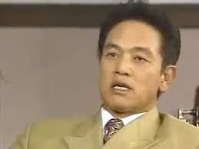
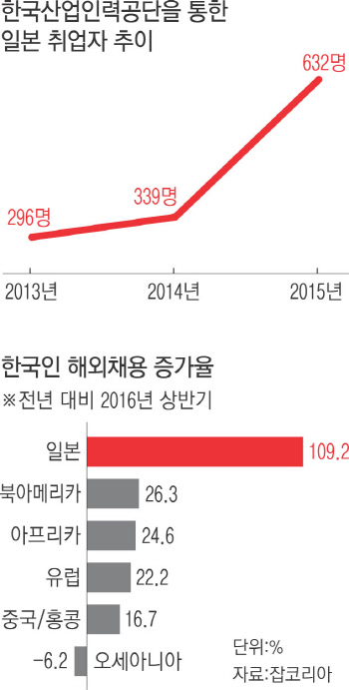
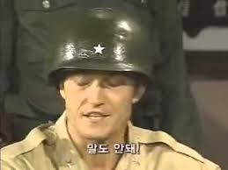
일본의 사회
03
일본인의 한국인 고용
일본의 오랜 저출산
고령화의 여파
청년 부족
기업 : 2명을 원합니다
구직자 : 1명!
기업 : 해외에서 찾자!

Slide 24
일본의 사회
03
일본인의 한국인 고용
일본 청년 : 해외취업 기피
한국 구인공고
작년의 2배 증가
한국 청년 : 해외취업 적극적
2013년 22개
대한무역투자진흥공사
2015년 96개

Slide 25
일본의 사회
04
한국와서 인재 찾는 일본 기업
2015년 한국 주요대학 방문 – 면접회 진행
대졸 초봉 250만엔
한화 약 2462만원

Slide 26
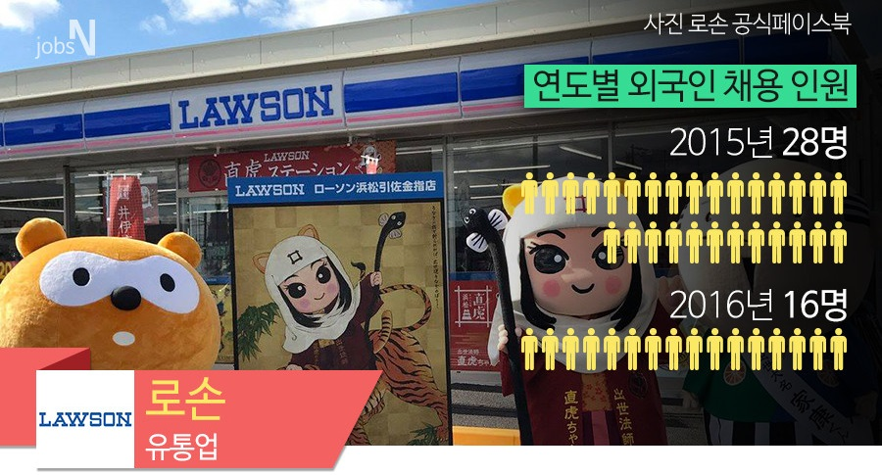
일본의 사회
04
한국와서 인재 찾는 일본 기업
일본 대표 편의점업체
대졸 신입사원 외국인 10 ~ 30% 고용
대졸 초봉 249만엔
한화 약 2451만원

Slide 27
일본의 사회
04
한국와서 인재 찾는 일본 기업
ITC서비스 사업 / 해외 IT인재 다수 재직 중
지난 4월 2018년 대졸 신입 채용 마감
대졸 초봉 270만엔
한화 약 2739만원

Slide 28
일본의 사회
04
한국와서 인재 찾는 일본 기업
일본 대표 모바일 게임 업체
닛산 등 우량기업 제치고 가장 많은 지원자
대졸 초봉 300만엔
한화 약 2956만원

Slide 29
일본의 사회
04
한국와서 인재 찾는 일본 기업
일본 전역 고급 호텔 26개, 숙박시설 60개 운영
2018년 서울 시내 호텔 개장 – 한국인 더욱 적극적 채용
대졸 초봉 232만엔
한화 약 2286만원

Slide 30
일본의 사회
04
한국와서 인재 찾는 일본 기업
현재 일본 공식 채용 홈페이지에서 2018년 신입사원 모집 중

Slide 31
3조
일본의 사회
일본의 가정

Slide 32
일본의 사회
CONTENTS
01
01
가정
02
결혼
03
03
가정교육
04
사회문제

Slide 33
일본의 사회
01
가정
의식주 활동을 공유 하는 생활공동체
인간이 태어나서 처음 맞닥뜨리는 사회집단
마음의 ‘안식처’
공동생활이 이루어지는물리적 ‘공간’

Slide 34
일본의 사회
01
가정 구성
근대적
호적제
대가족 제도 ‘이에(家)’
현대 일본
혼자 사는 노인 증가 (핵가족)
자녀 수
대부분 한 자녀 ,두 자녀

Slide 35
일본의 사회
01
여성 지위

Slide 36
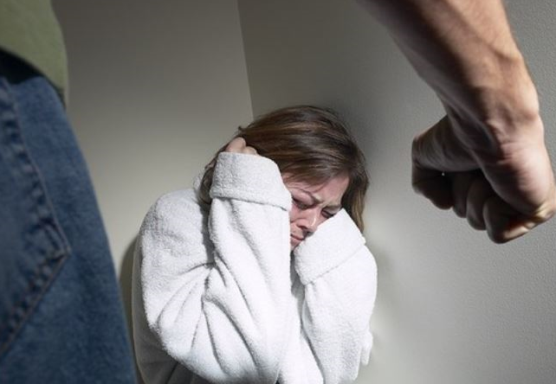
일본의 사회
01
가정 내 폭력 (카테에나이 보오료쿠)
가정 내 폭력이란?
자녀가 부모나 그 가족에 대해 지속적으로 폭력을 휘두르는 행위
보통 15~16세의 사춘기 소년이 많음
모욕적인 욕, 폭력,자신감 상실로 야기된 자기통제
원인
출생률 저하에 따른 가정 내에서 모성과잉과 부성결여

Slide 37
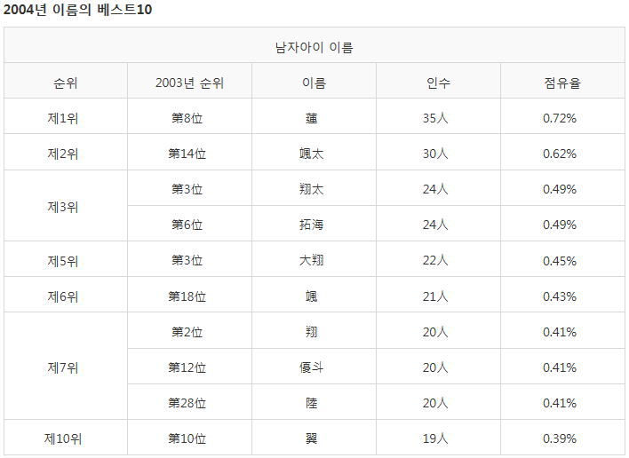
일본의 사회
01
일본인 성명
성(姓)에서의
1위는 사토(佐藤)
2위는 스즈키(鈴木)
3위는 다카하시(高橋) 남자 이름에서는
1위가 히로시(ヒロシ)
2위가 도시오(トシオ)
3위가 요시오(ヨシオ)
여자 이름에서는
1위가 요시코(ヨシコ)
2위가 케이코(ケイコ)
3위가 가즈코(カズコ)

Slide 38
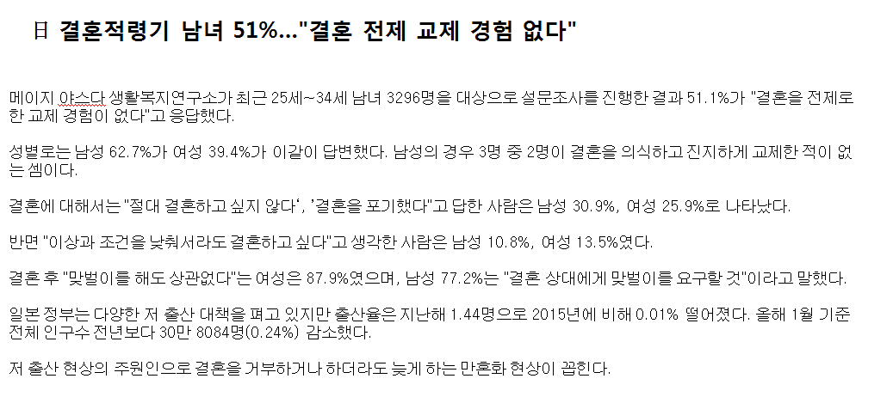
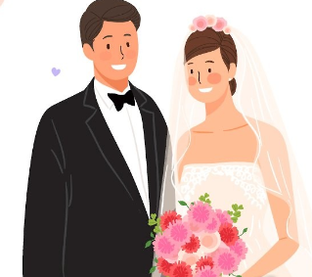
일본의 사회
02
결혼
https://youtu.be/g5tLy-1CFkA

Slide 39
일본의 사회
02
결혼
맞선인가
연애인가
대부분 87%가 연애 결혼
나머지 13%는 중매 결혼

Slide 40
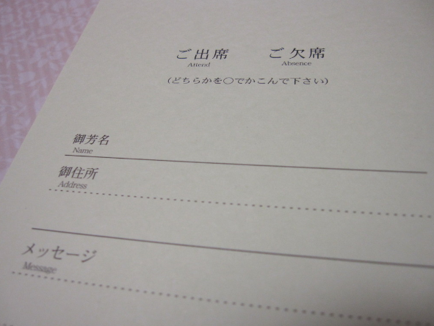
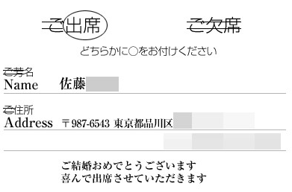
일본의 사회
02
청첩장
출석의 경우

Slide 41
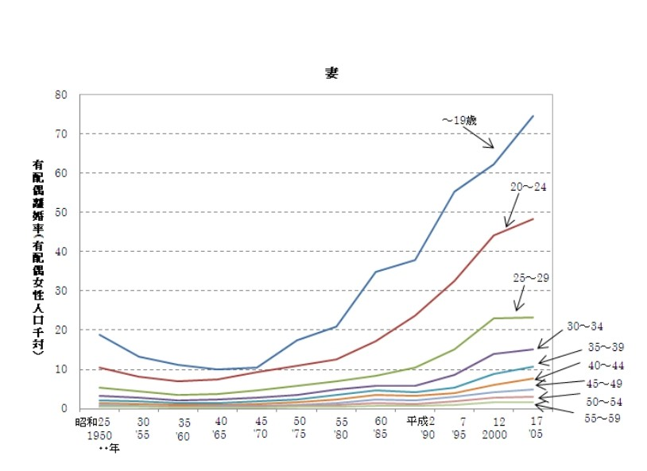
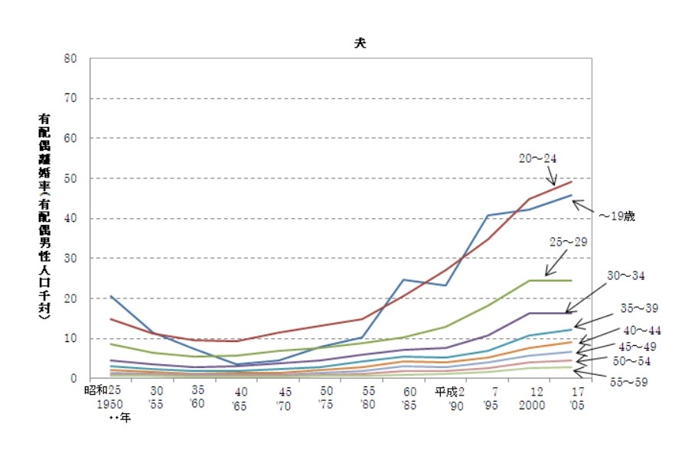
일본의 사회
03
이혼율

Slide 42
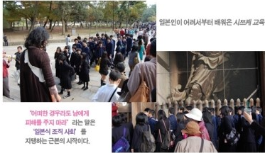
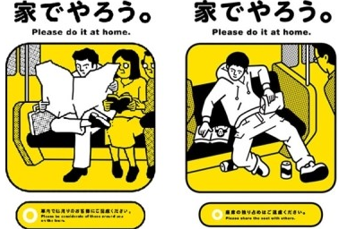
일본의 사회
03
가정 교육
시쯔케 (しつけ) 를 아시나요?
“좌석을 혼자 차지 하지말아주세요”
도쿄 지하철 매너 캠페인 포스터

Slide 43
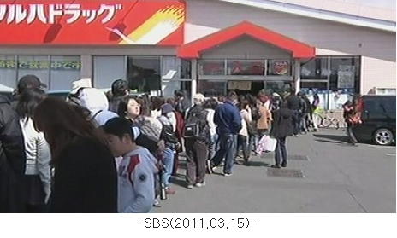
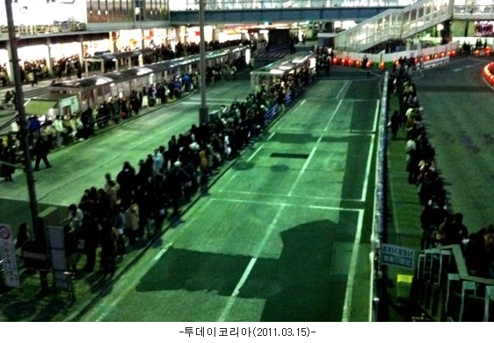
메이와쿠(迷惑)
일본의 사회
03
2011년 동일본대지진

Slide 44
일본의 사회
03
사회 문제
https://www.youtube.com/watch?v=KJLqnYcGhaY

Slide 45
3조
일본의 사회
일본 학교의 특성

Slide 46
일본의 사회
CONTENTS
01
01
학교의 특성
03
입시 제도
02
03
학교 사회의 특성

Slide 47
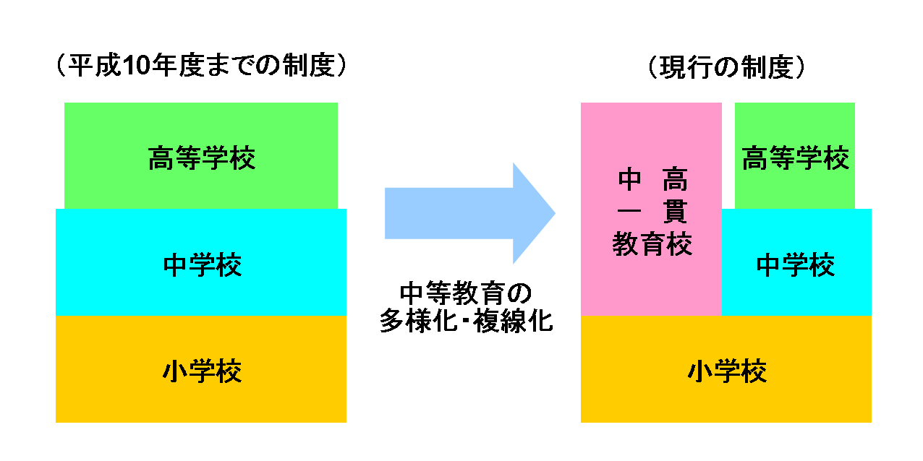
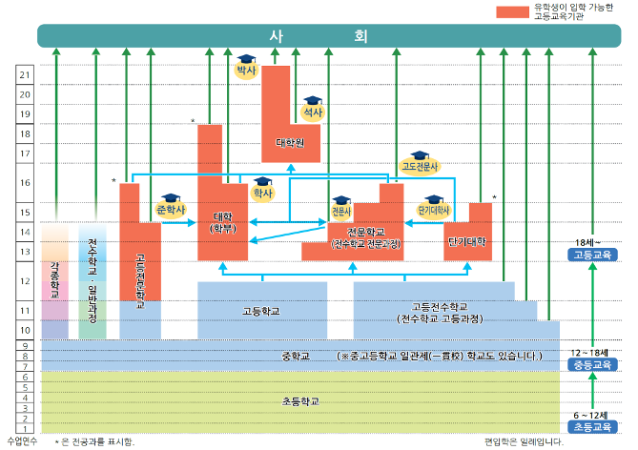
일본의 사회
01
학교의 종류
커리큘럼
중고일관학교

Slide 48
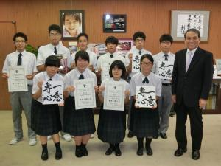
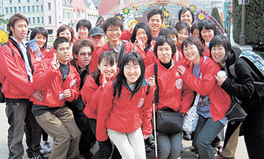
일본의 사회
01
학교의 종류
농아학교
이와테 현 맹인학교

Slide 49
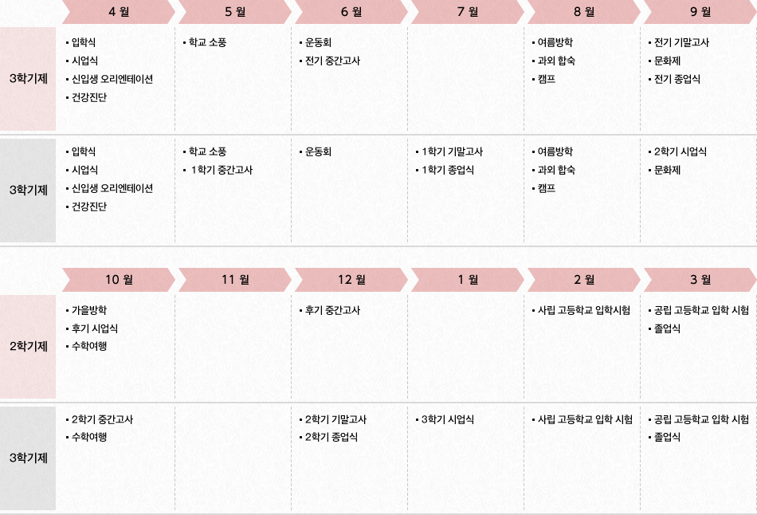
일본의 사회
01
학기제

Slide 50
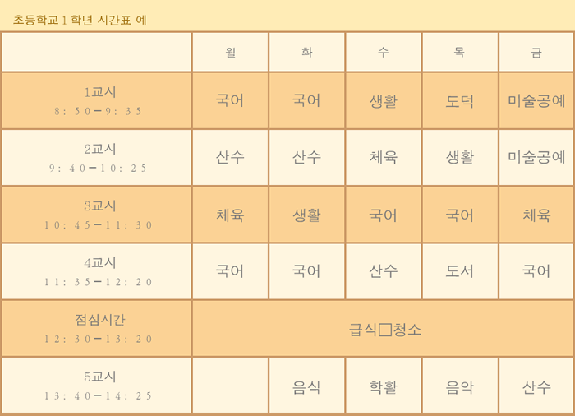
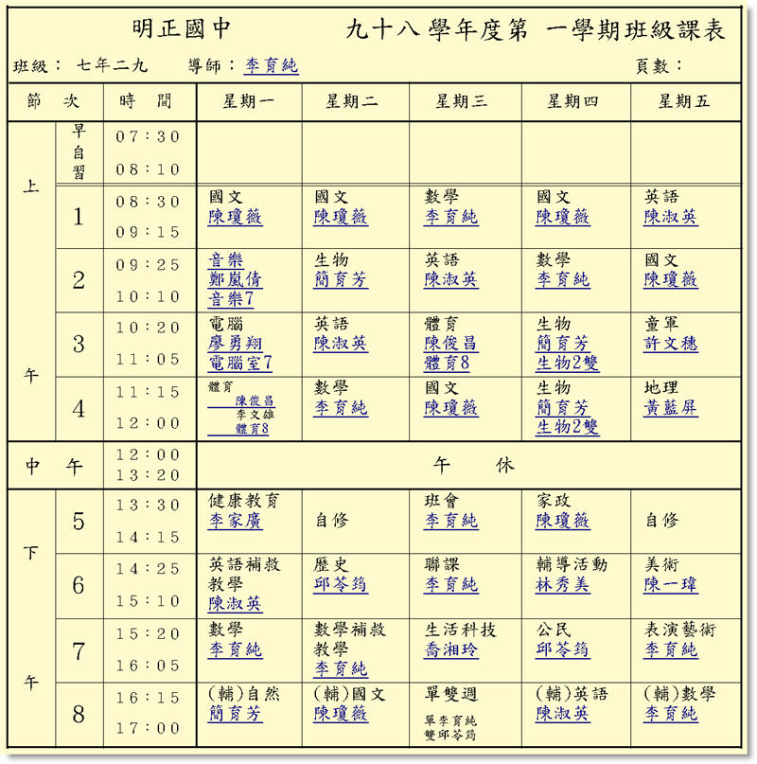
일본의 사회
01
수업
초등학교
중학교

Slide 51
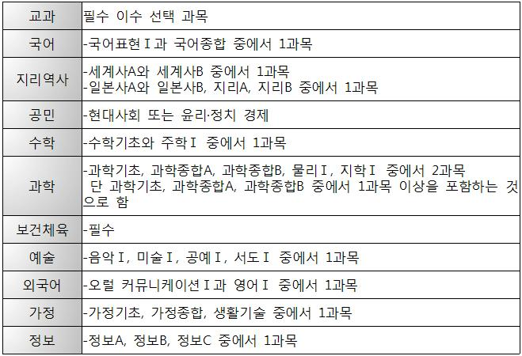
일본의 사회
01
교과목
고등학교 필수 교과목

Slide 52
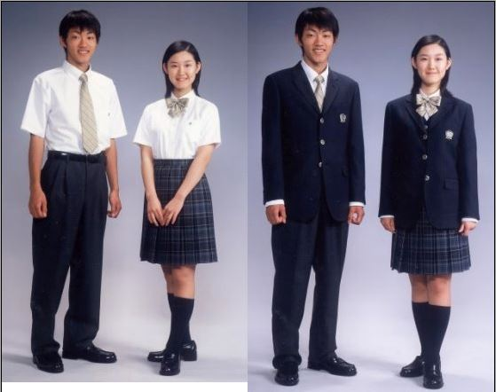
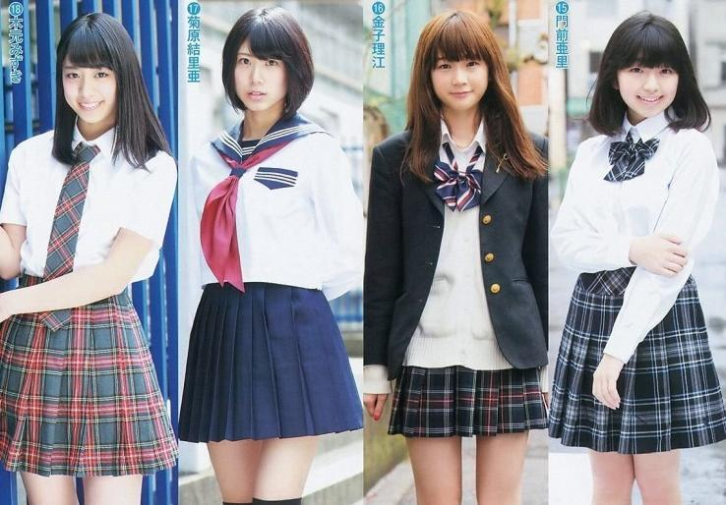
일본의 사회
01
학교 복장
하복·동복
주름치마

Slide 53
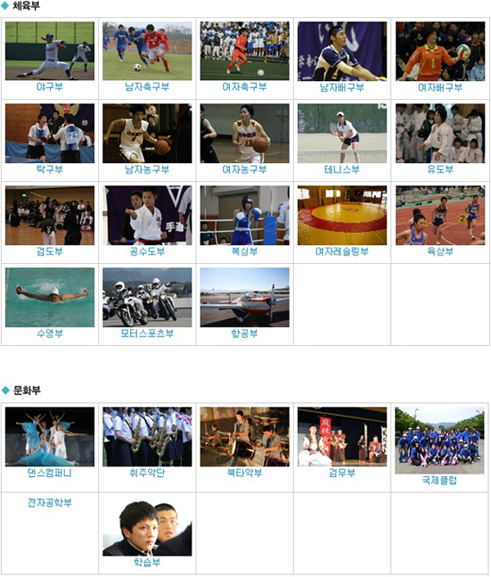
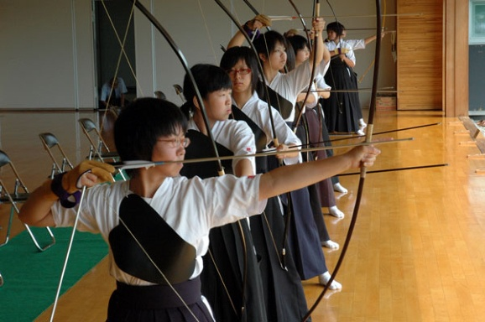
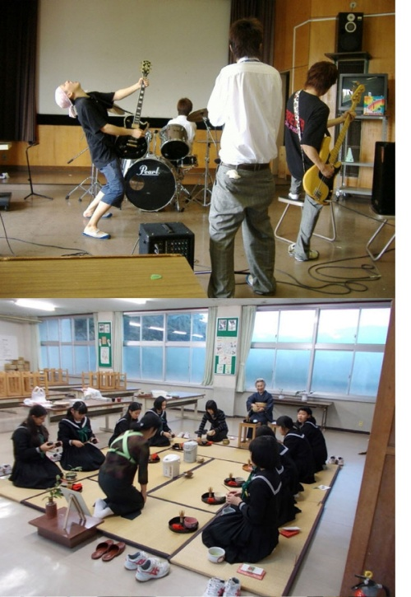
일본의 사회
01
부활동
공부가
전부는
아니야
활동의
다양성

Slide 54
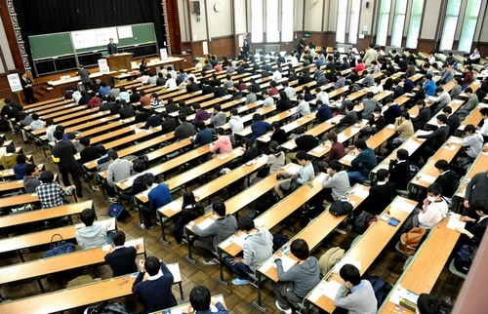
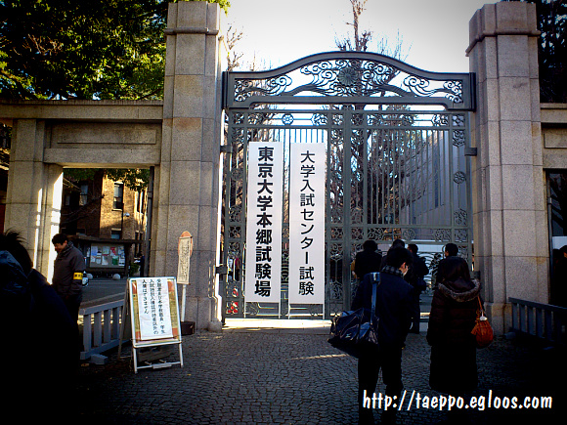
일본의 사회
02
입시 제도
내 점수에 맞는
대학은?
더 넓은
사회로
향하는 문
센터시험

Slide 55
일본의 사회
03
경쟁과 서열화
내 학벌이 곧
내 신분이다.
수험
지옥

Slide 56
일본의 사회
03
교육의 증가
인성
중시
난이도
페이지수
학벌
중시

Slide 57
일본의 사회
03
야간 학교
다양성
오사카 텐노지 야간 중학교

Slide 58
일본의 사회
03
학교와 사회
학교도
하나의
커다란
조직 사회
국가
교육위원회
학교

Slide 59
일본의 사회
03
이지매(왕따) 현상
학교에서도
사회문제가
발생한다.
후쿠시마 '원전 왕따'

Slide 60
일본의 사회
링크
일본 고등학교 체육대회
https://www.youtube.com/watch?v=xv1kDzwE_Mc
일본 학교 생활
https://www.youtube.com/watch?v=_jX2BWsKE0Y
일본 학교 축제(문화제)
https://www.youtube.com/watch?v=GWwJYcXDHXY

